Slide 1

DASAR-DASAR PERLINDUNGAN TANAMAN
Modul 5 : OPT di sebabkan penyakit tanaman
Prof. Dr. Marwoto/ I Made Indra Agastya SP., MP/ Astri Sumiati SP., M.SC
UNIVERSITAS TRIBHUWANA TUNGGADEWI
MALANG

Slide 2
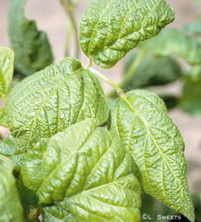
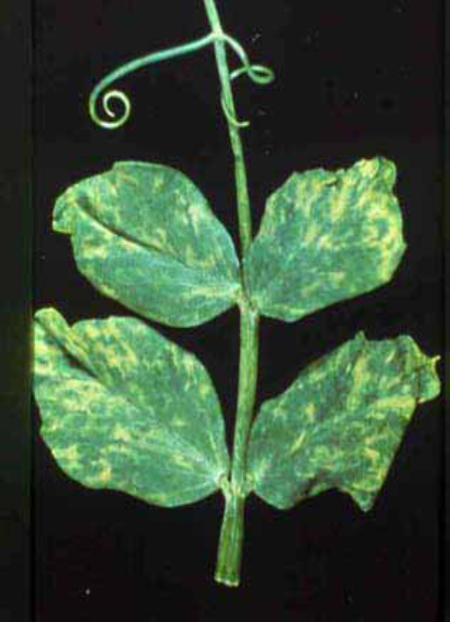

PENYAKIT TANAMAN
Moch Syamsul Hadi
Perlindungan Tanaman : Penyakit Tanaman, Marwoto

Slide 3
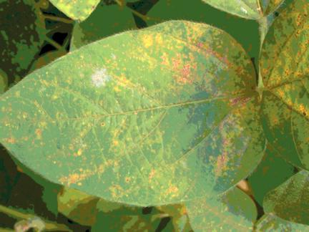
Pengertian
Phytopathologi : phyton (tanaman), pathos (Sakit), logos (ilmu)
Tanaman sakit menunjukkan gejala (symptom) yg khas
Gejala dapat bersifat setempat (Lokal) atau meluas (Sistemik)
Konsep Perlindungan Tanaman : Penyakit Tanaman

Slide 4
Gejala Penyakit Tanaman
Nekrosis : Matinya sel, jaringan atau organ
Nekrose : Matinya bagian tanaman
Hydrosia : Sebelum sel mati, tampak kebasahan
Klorosis : Rusaknya klorofil, daun menguning
Layu : Akibat dehidrasi pada daun atau tunas
Scorch (terbakar) : bagian tanaman mengering
Damping–off : Pangkal batang busuk, tan. rebah
Kanker : Pembesaran jaringan , bagian berkayu
Exudasi (Pendarahan) : keluarnya cairan jaringan
Perlindungan Tanaman : Penyakit Tanaman, Marwoto

Slide 5

Gejala Penyakit Tanaman
Hypoplastis : hambatan pertumbuhan
Atropy (kerdil) : akibat virus
Chlorosis : rusaknya (tidak sempurna)klorofil
Supresi : kegagalan organ untuk berkembang
Roset : hambatan pertumbuhan ruas daun
Perlindungan Tanaman : Penyakit Tanaman, Marwoto

Slide 6
Gejala Penyakit Tanaman
Hyperplasia : pertumbuhan yang luar bias
Gigantisme (hipertropi) : daun menggulung
Cecidia : pembengkakan setempat
Erinose : pembentukan trikoma yang luar biasa
Kudis : bercak kasar, terbatas dan agak menonjol
Fasciasi : perubahan bentuk
Perlindungan Tanaman : Penyakit Tanaman. Marwoti

Slide 7
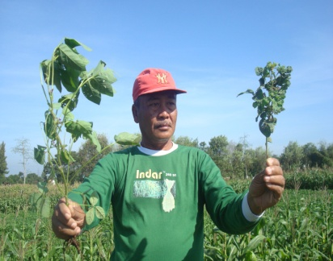
Kerugian Akibat Penyakit
Menurunkan kuantitas (jumlah) hasil
Menurunkan kualitas (mutu) hasil
Kerusakan pasca panen (penyimpanan dan pengangkutan)
Menambah biaya pengendalian
Perlindungan Tanaman : Penyakit Tanaman, Marwoto

Slide 8
Konsep Timbulnya Penyakit Tanaman
TANAMAN
PATOGEN
LINGKUNGAN
Segi tiga penyakit : Plant Disease Triangle Penyakit tumbuhan di ekosistem alam, merupakan interaksi antara Patogen, Tanaman dan Lingkungan
Perlindungan Tanaman : Penyakit Tanaman, Marwoto

Slide 9
Konsep Timbulnya Penyakit Tanaman
Lingkungan
Patogen
Tanaman
Manusia
Segi empat penyakit : plant disease square penyakit tumbuhan di ekosistem manusia, merupakan interaksi antara Patogen, Tanaman, Lingkungan dan Manusia
Perlindungan Tanaman : Penyakit Tanaman, Marwoto

Slide 10
Konsep Timbulnya Penyakit Tanaman
Manusia
Waktu
Patogen
Lingkungan
Tanaman
Limas penyakit
faktor yg mendorong timbulnya penyakit tumbuhan bersifat dinamis dari waktu ke waktu
Perlindungan Tanaman : Penyakit Tanaman, Marwoto

Slide 11
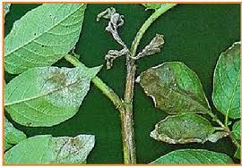
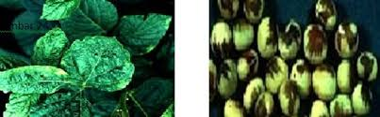
EPIDEMIOLOGI PENYAKIT
X_{t} = X_{0e}^{rt}
X_{t} = Jumlah tanaman sakit (IP)
X₀ = Jumlah inokulum awal
r = Laju/kecepatan pertambahan penyakit
t = Waktu
Perlindungan Tanaman : Penyakit Tanaman, Marwoto

Slide 12
HUBUNGAN EPIDEMIOLOGI DENGAN PENGENDALIAN
CARA MENEKAN INOKULUM (X₀)
1. | Benam tan.sakit
2. | Eradikasi kimiawi
3. | Perlakuan panas
4. | Memusnahkan sisa tan. terinfeksi
5. | Fumigasi tanah
6. | Penggunaan varietas resisten
7. | Rotasi, karantina, sertifikasi benih, dll
Perlindungan Tanaman : Penyakit Tanaman, Marwoto

Slide 13
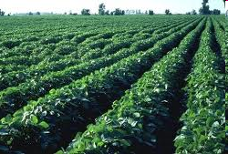
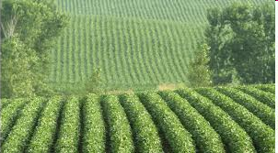
CARA MENEKAN LAJU INFEKSI (r)
1. | Modifikasi lingk. (jarak tanam)
2. | Cara bercocok tan. (hambat reprd. patogen)
3. | Tanam var. resisten secara horizontal
Perlindungan Tanaman : Penyakit Tanaman, Marwoto

Slide 14
SKORING INTENSITAS PENYAKIT
1. Air borne disease (Disease severity)
IP =
Σ (n x v) X 100%
^{N x Z}
IP | = | Intensitas serangan penyakit
n | = | Jmlh daun dalam tiap kategori serangan
v | = | Nilai skala tiap kategori serangan
N | = | Jmlh daun yang diamati
Z | = | Nilai skala dari kategori tertinggi
Konsep Perlindungan Tanaman : Penyakit Tanaman

Slide 15
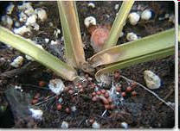
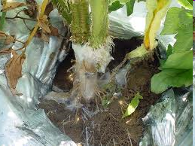
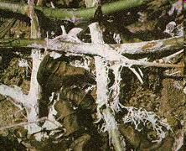
2. Soil borne disease (Disease incidence)
₌ a x 100%
^{b}
IP
IP | = | Intensitas Penyakit
a | = | Jumlah tanaman sakit
b | = | Jumlah tanaman yang diamati
Perlindungan Tanaman : Penyakit Tanaman, Marwoto

Slide 16
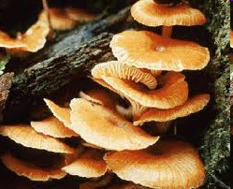
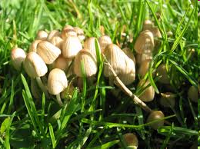
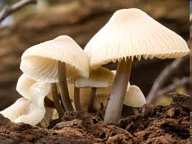
PENYEBAB PENYAKIT
CENDAWAN
BAKTERI
VIRUS
NEMATODA
Perlindungan Tanaman : Penyakit Tanaman, Marwoto

Slide 17
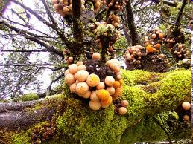
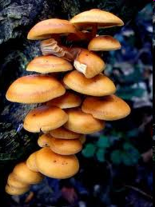
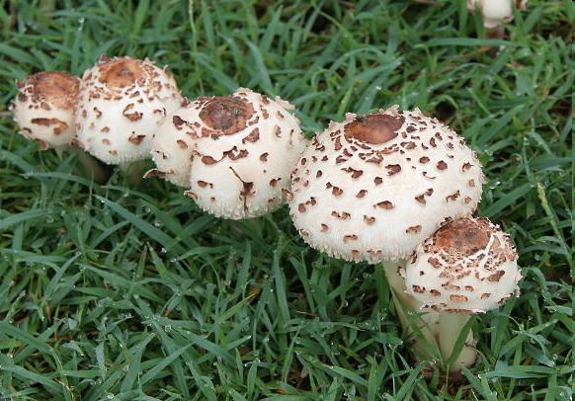
CENDAWAN
Multiseluler
Eukariotik
Tidak berklorofil → bahan organik sebagai sumber energi diperoleh dari organisme lain.
Seksual dan aseksual
Stadia tahan (klamidospora, teliospora, dan oospora)
Infeksi melalui stomata, hidatoda, lentisel, pelukaan, serangga, nematoda, dll.
Perlindungan Tanaman : Penyakit Tanaman, Marwoto

Slide 18
Klasifikasi Penyakit Tanaman
1. Jamur
Mo dengan inti sejati (eukaryotik), tidak berkhlorofil, berkembang secara sex & asex dgn membentuk spora (benang halus bercabang)
Phycomycetes
berkembang dgn sex, hifa tdk bersekat, bentuk tabung berisi protoplasma dgn banyak inti
- Plasmodiophora : penyakit akar pd kobis
- Phytium : rebah semai padi
Perlindungan Tanaman : Penyakit Tanaman, Marwoto

Slide 19
Klasifikasi Penyakit Tanaman
1. Jamur
Ascomycetes
berkembang dgn sex & asex, hifa bersekat berpori
- Aspergillus : kontaminan pd serealia
- Penicillium : kontaminan pd bhn simpanan
Basidiomycetes
berkembang dgn sex & asex, hifa bersekat
- Ustilago : gosong pada jagung
- Tiletia : gosong pada padi
Deuteromycetes
berkembang dgn asex berupa konidium, hifa bersekat
- Diplodia : gom pd jeruk
- Oidium : tepung pd tanaman
Perlindungan Tanaman : Penyakit Tanaman, Marwoto

Slide 20
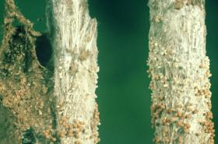
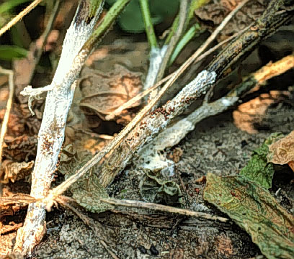
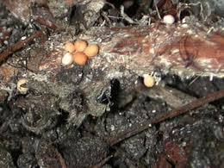
Busuk pangkal batang/rebah kecambah (Sclerotium rolfsii Sacc.)
Semua stadia rentan (terutama stadia muda)
Kisaran inang sangat luas
Patogen berkembang pada MK, kelembaban tinggi
PENGENDALIAN
1. Varietas toleran
2. Pergiliran tanaman dgn. rumput-rumputan
3. Fumigasi PCNB, solarisasi (polyethylen)
4. Sanitasi inang (gulma)
5. PH (T. harzianum, T. viride, G. virens, dan B. subtilis)
Perlindungan Tanaman : Penyakit Tanaman, Marwoto

Slide 21
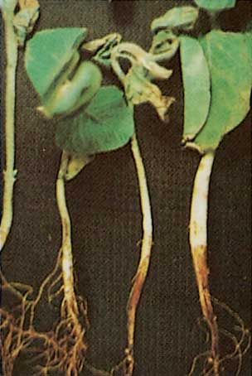
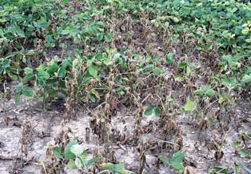
Busuk Akar/Pangkal Batang (Rhizoctonia solani)
Infeksi → kondisi lembab
Busuk → pangkal batang(coklat)
Bertahan →(sklerotia)
Kerugian hasil 50%
PENGENDALIAN
1. Buat guludan (drainase)
2. Tanam varietas toleran
3. Tidak menanam pada MP
4. Rotasi tanaman bukan inang
5. ST fungisida kaptan
6. ST Trichoderma & Gliocladium
Perlindungan Tanaman : Penyakit Tanaman, Marwoto

Slide 22
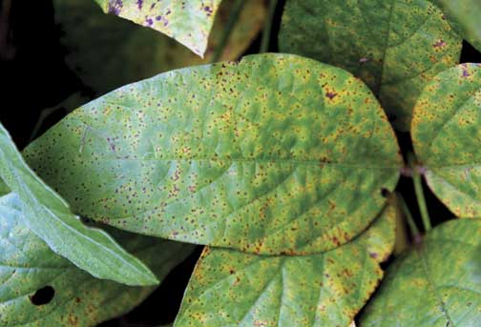
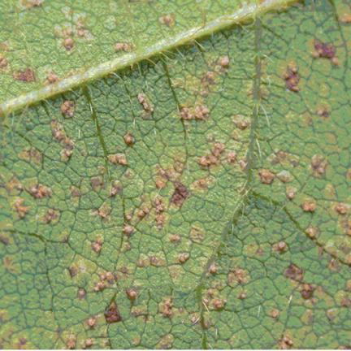
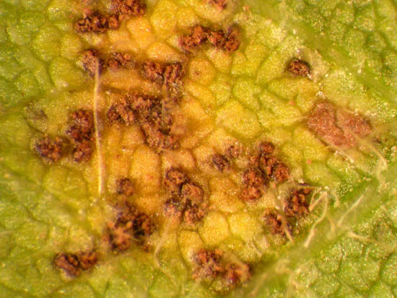
Karat daun (Phakopsora pachyrhizi)
Bercak terjadi 21 HST
Uredia
Nekrotik
PENGENDALIAN
1. Tanam varietas toleran (Burangrang, Argomulyo, Pangrango)
2. Aplikasi fungisida triadimefon dan mankozeb
3. Aplikasi minyak cengkeh 10%
4. Aplikasi cendawan mikoparasit L. lecanii
Perlindungan Tanaman : Penyakit Tanaman, Marwoto

Slide 23
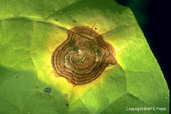
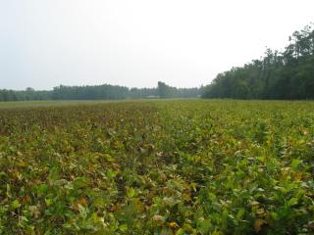
Target Spot (Corynespora cassiicola)
Bercak konsentris garis jelas
Kondisi lembab, bercak berlubang, gugur
Anjasmoro sangat rentan
PENGENDALIAN
1. Tanam varietas toleran
2. Rotasi tanaman bukan inang
3. Sanitasi inang (gulma)
4. Apl. fungisida (mankozeb & klorotalonil)
Perlindungan Tanaman : Penyakit Tanaman, Marwoto

Slide 24
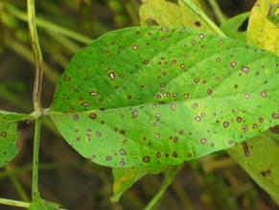
Bercak Daun (Frogeye leaf spot) Cercospora sojina
PENGENDALIAN
1. Lahan & benih bebas patogen
2. Tanam varietas toleran
3. Rotasi tanaman (jagung > 2 tahun)
4. Seed treatment (mankozeb)
Perlindungan Tanaman : Penyakit Tanaman, Marwoto

Slide 25
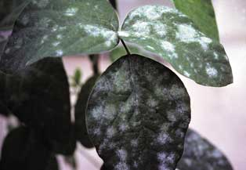
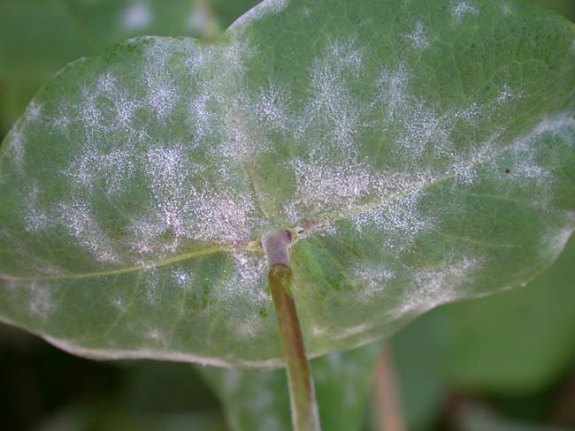
Powdery mildew (Microsphaera diffusa)
Berkembang pd MK (lembab)
Serangan parah daun nekrotik dan cepat gugur
VUB rentan powdery mildew
PENGENDALIAN
1. Tanam var. toleran
2. Rotasi tanaman bukan inang
3. Aplikasi fungisida benomil
4. Aplikasi CEP L. lecanii

Slide 26
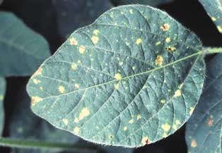
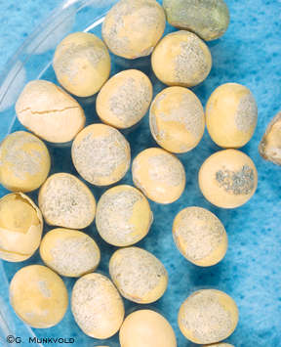
Downy mildew (Peronospora manshurica)
PENGENDALIAN
1. Lahan bebas dari bekas yg terinfeksi
2. Tanam varietas yang toleran (VUB rentan)
3. Rotasi tanam bukan inang (> 1 tahun)
4. Seed treatment (fungisida kaptan)
5. Aplikasi fungisida metalaxil
6. Aplikasi cendawan mikoparasit L. lecanii

Slide 27
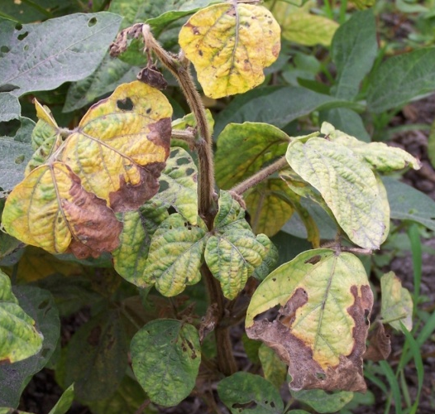
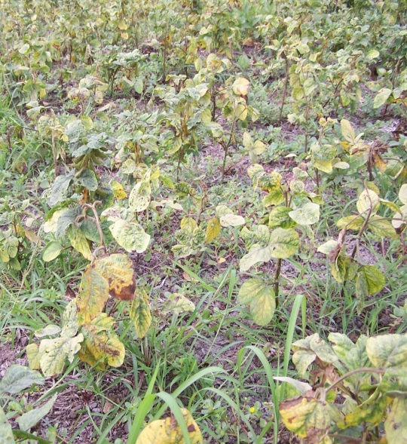
Bercak daun (Cladosporium spp.)
Patogen pada MK (kelmb. tinggi)
Hawar/busuk pada daun &pucuk
Tanaman stunting
Serangan parah gagal panen
PENGENDALIAN
1. Tanam var. toleran
2. ST (sodiumhipoklorit 0,5%) 10’
3. Kurangi kelembaban (Drainase)
Perlindungan Tanaman : Penyakit Tanaman, Marwoto

Slide 28
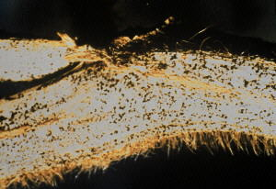
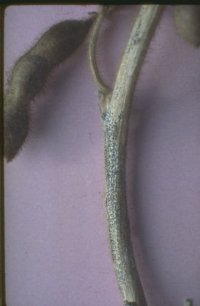
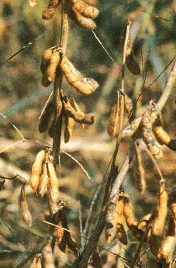
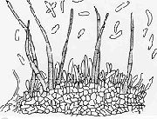
Antraknosa (Colletotrichum dematium)
Infeksi biji, polong, batang, tangkai
Tanaman baru tumbuh, hipokotil muncul bercak warna hitam
Kondisi lembab, kotiledon busuk dan gugur
Gejala pada daun menggunlung dan nekrosis akhirnya gugur
Tanaman stunting
Organ terinfeksi birisi aservuli berwarna hitam
PENGENDALIAN
1. Benih & lahan bebas patogen
2. Rotasi tanaman
3. Seed treatment (Trichoderma)
4. Seed treatment (benomil, herbisida paraquat (fentin hidroxide)
Perlindungan Tanaman : Penyakit Tanaman, Marwoto

Slide 29
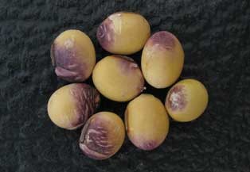
Bercak Biji Ungu (Cercospora kikuchii)
Infeksi biji, daun, batang, polong
Gejala biji bercak ungu, kulit mengelupas, daya tumbuh turun
Gejala pada daun berupa bercak
PENGENDALIAN
1. Benih bebas patogen
2. Sanitasi lahan dari gulma inang
3. Rotasi tanaman bukan inang
4. ST dengan fungisida (kaptan)
5. Aplik fungisida mankozeb
Perlindungan Tanaman : Penyakit Tanaman, Marwoto

Slide 30
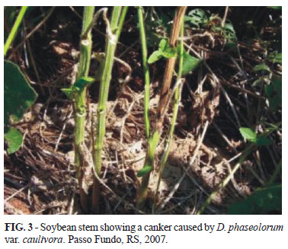
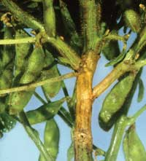
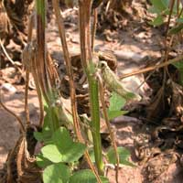
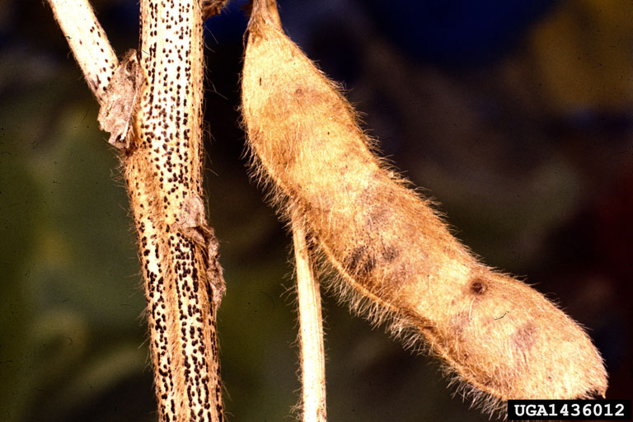

Bercak Batang dan Polong (Diaporthe phaseolorum)
Batang, tangkai, polong
Bercak berisi piknidia
Pertumbuhan tanaman terhambat
MP banyak piknidia
MK piknidia hanya pd pangkal batang
PENGENDALIAN
1. Benih, lahan bebas patogen, varietas toleran
2. Tanaman inang dibakar
3. Rotasi tanaman
4. Pemupukan berimbang KCl
5. Aplikasi fungisida benomil
Perlindungan Tanaman : Penyakit Tanaman, Marwoto

Slide 31
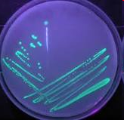
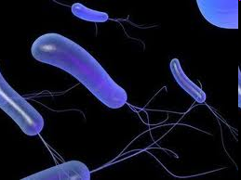
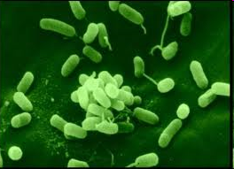
2. BAKTERI
Bersel tunggal
Berflagela
Saprofit dan parasit
Berkembgbiak membelah diri
Penyebaran → vektor (nematoda & serangga), air, hujan dan angin, infeksi melalui serangga, nematoda, manusia, hidatoda, lentisel, stomata, dan trikom daun.
Perlindungan Tanaman : Penyakit Tanaman, Marwoto

Slide 32
Bakteri Penyebab penyakit
Agrobacterium : A. tumifacie – bengkak akar
Corrynebacterium : C. higanensis - kanker
Erwinia : E. carotovora – busuk basah
Pseudomonas : P. solanacearum – busuk umbi
Xanthomonas : X. oryzae – nekrosis dan gum
Konsep Perlindungan Tanaman : Penyakit Tanaman

Slide 33
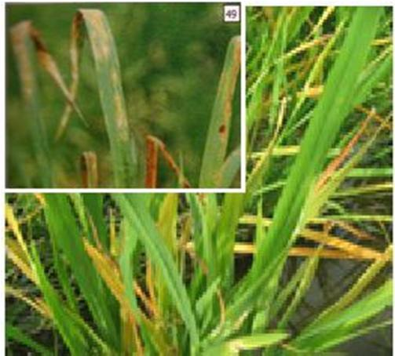
Xanthomonas oryzae
Perlindungan Tanaman : Penyakit Tanaman, Marwoto

Slide 34
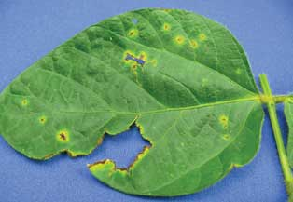
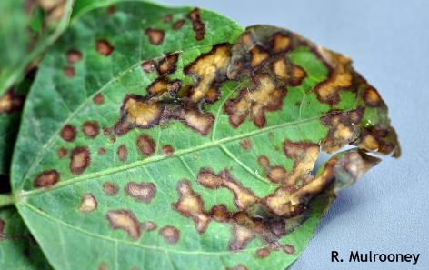
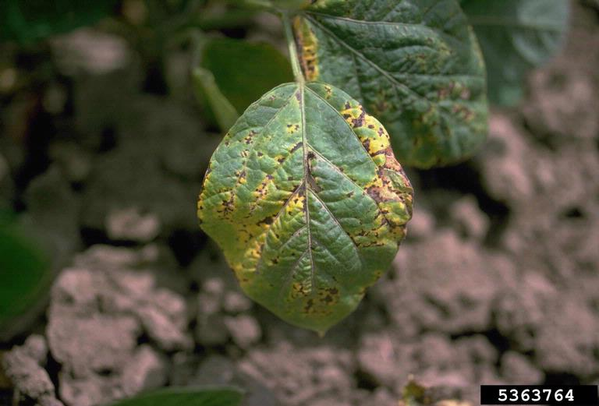
Hawar Bakteri (Pseudomonas syringae)
PENGENDALIAN
1. Tanam benih bebas patogen dan varietas toleran
2. Rotasi tanaman bukan inang
3. Sisa tanaman sebelumnya dibakar/dibenam
4. Seed treatment dengan streptomycin
Konsep Perlindungan Tanaman : Penyakit Tanaman

Slide 35


Pustul Bakteri (Xanthomonas axonopodis)
Bercak kecil, hijau pucat, bagian tengah membentuk bisul coklat, mirip gejala karat
Kumpulan bercak → nekrotik, mudah robek, serangan parah gugur
PENGENDALIAN
1. Tanam varietas toleran
2. Rotasi tanam
3. Bakar/benam tanaman terinfeksi
4. Seed treatment (bakterisida)
Konsep Perlindungan Tanaman : Penyakit Tanaman

Slide 36



3. VIRUS
Partikel (virion) → RNA atau DNA
Bentuk virion batang (filamen), bola (isometrik), basil (elip)
Ukuran 10-70 nm – 2 µm
Parasit obligat
Penularan terjadi pelukaan oleh serangga, nematoda, inokulasi mekanik, aktivitas manusia.
Perlindungan Tanaman : Penyakit Tanaman, Marwoto

Slide 37
Bioekologi Virus
Kesatuan ultramikroskopis, dgn 1–2 asam nukleat, disintesis dgn sel inang yg sesuai
Wujud sub mikroskopis
Hidup dan berkembang dlm organisme hidup
Mempunyai “virion” dgn 1–2 RNA
Bbrp virus membentuk kristal “inclusion body” dlm tubuh inang
Bentuk batang memanjang dan membulat
Minimal punya 1 asam nukleat dan 1 protein
Perlindungan Tanaman : Penyakit Tanaman, Marwoto

Slide 38
Bioekologi Virus
infeksi tgt pd sintesis virus
masuk melaluiluka mekanis, vektor, embrio biji
infeksi dimulai dari kontak virus dgn sitoplasma, melekat pd sel, RNA virus terlepas dari protein, dan replikasi (penggandaan)
Gejala umum
kemunduran pertumbuhan, deviasi warna, dehidrasi, nekrosis, malformasi
Gejala khusus
> mosaic : daun hijau muda, kuning, putih berseling
> yellow : perubahan warna klorosis, kuning, bronzing
> ring spot : cincin klorosis/nekrose
Perlindungan Tanaman : Penyakit Tanaman, Marwoto

Slide 39

Mosaik Kedelai (Soybean Mosaik Virus) SMV
Daun keriput, warna gelap
Akibat Vektor kutu kebul
Kelompok Aphid
Tan. stunting
PENGENDALIAN
1. Tanam varietas toleran
2. Tan. terinfeksi dibakar
3. Insektisida tiametoxam
4. Aplikasi CEP L. lecanii &
P. fumosoroseus (vektor)
Perlindungan Tanaman : Penyakit Tanaman, Marwoto

Slide 40

Virus Katai Kedelai (Soybean Dwarf Virus)
Daun samar kuning mengkerut
Gejala pada pucuk daun
Tanaman stunting
Penyebab vektor kel. Aphid
PENGENDALIAN
1. Tanam varietas toleran
2. Tanaman terinfeksi dibakar
3. Insektisida tiametoxam
4. Aplikasi CEP L. lecanii & P. fumosoroseus (vektor)
Perlindungan Tanaman : Penyakit Tanaman, Marwoto

Slide 41


Penyakit Mosaik Kuning (Yellow Mosaic)
PENGENDALIAN
1. Tanam varietas toleran
2. Tanaman terinfeksi dibakar
3. Tidak tanam kedelai setelah K. tanah, tanam kapas sebagai barier vektor, jarak lahan kedelai min. 50 m dengan K.tanah
4. Aplikasi insektisida tiametoxam (Cruiser) → vektor
5. Aplikasi CEP → L. lecanii & P. fumosoroseus (vektor)
Perlindungan Tanaman : Penyakit Tanaman, Marwoto

Slide 42


Nematoda Puru Akar (Meloidogyne spp.)
Penyebab puru/gall
Gejala daun kuning, nekrotik, kerdil, layu, akar ada puru
PENGENDALIAN
1. Tanam varietas toleran
2. Rotasi tanaman
3. Aplikasi Pesnab ovisidal telur
4. Aplikasi CEP L. lecanii ovisidal
5. Fumigasi tanah (Nematisida)
Perlindungan Tanaman : Penyakit Tanaman, Marwoto

Slide 43


4. NEMATODA
Bersel banyak
Bersifat parasit dan non-parasit
Makan tanaman menggunakan stilet
Penyebaran → air, angin basah, hewan, alat pertanian dan kendaraan.
Konsep Perlindungan Tanaman : Penyakit Tanaman
Konsep Perlindungan Tanaman : Penyakit Tanaman

Slide 44
No. | Nama patogen | Bagian tanaman yang diserang | Umur tanaman (HST)
 |  |  | 1-30 | 31-60 | 61-90
1. | Sclerotium rolfsii Sacc. | Akar, batang | +++ | ++ | ++
2. | Rhizoctonia solani Khun. | Akar, batang | +++ | ++ | ++
3. | Macrophomina phaseolina | Akar, batang, daun | +++ | ++ | +
4. | Fusarium sp. | Akar, batang | +++ | + | +
5. | Pythium | Akar, batang | +++ | ++ | +
6. | Phytophthora sojae | Biji, daun, akar, btg | +++ | ++ | ++
7. | Pseudomonas syringae | Biji, daun | ++ | +++ | +
8. | Xanthomonas axonopodis | Daun | ++ | +++ | +
9. | Cladosporium sp. | Daun, batang | +++ | +++ | ++
10. | Colletotrichum dematium | Biji, batang, tangkai | + | ++ | +++
11. | Diaporthe phaseolorum | Batang, tangkai, plg | ++ | +++ | ++
12. | Myrothecium roridum Tode & Fries | Batang, tangkai, plg | + | ++ | +
13. | Phakopsora pachyrhizi Syd. | Daun | + | +++ | +++
14. | Corynespora cassiicola Berk & Curt | Daun | + | +++ | ++
15. | Microsphaera diffusa Che&Pk. | Daun, batang, plg | ++ | +++ | +++
16. | Cercospora sojina | Daun, btg, plg, biji | + | ++ | ++
17. | Cercospora kikuchii Mats. | Biji | + | ++ | ++
18. | Peronospora manshurica | Daun, biji | ++ | +++ | +++
19. | Septoria glycines | Daun | + | ++ | +
20. | Meloidogyne sp. | Akar | ++ | ++ | ++
21. | Heterodera glycines | Akar | ++ | ++ | ++
22. | Soybean mosaic virus (SMV) | Daun | ++ | ++ | +
23. | Yellow mosaic virus (YMV) | Daun | ++ | ++ | +
24. | Soybean dwarf virus (SDV) | Daun | ++ | ++ | +
25. | Soybean stunt virus (SSV) | Daun | ++ | ++ | +
Keterangan : + (kurang berbahaya), ++ (berbahaya), dan +++ (sangat berbahaya) kehadirannya saat itu.

Slide 45
Diskusi
Jelaskan konsep timbulnys penyakit tanaman ? Jelaskan dengan gambar
Sebutkan penyebab penyakit tanaman ? Dan beri ulasannya

Slide 46
TERIMA KASIH

